Slide 1
Красноярский государственный медицинский университет им. профессора В.Ф. Войно-Ясенецкого
ОТДЕЛЕНИЕ ОБЩЕЙ ВРАЧЕБНОЙ ПРАКТИКИ

Slide 2
Историческая справка
Историческая справка
Дата образования: 03 января 2011 года
Отделение общей врачебной практики обслуживает около 6 тысяч прикрепленного населения (студенты и сотрудники медицинского университета)

Slide 3
Историческая справка
В Отделении проводится:
Первичный осмотр
Медицинский осмотр
Вакцинопрофилактика
Диспансеризация
Экспертиза временной нетрудоспособности
Экспертиза стойкой нетрудоспособности

Slide 4
Историческая справка
В Отделении проводится:
Трудоустройство на работу
Водительская комиссия
Оформление санитарных книжек
Оформление санаторно-курортных карт

Slide 5
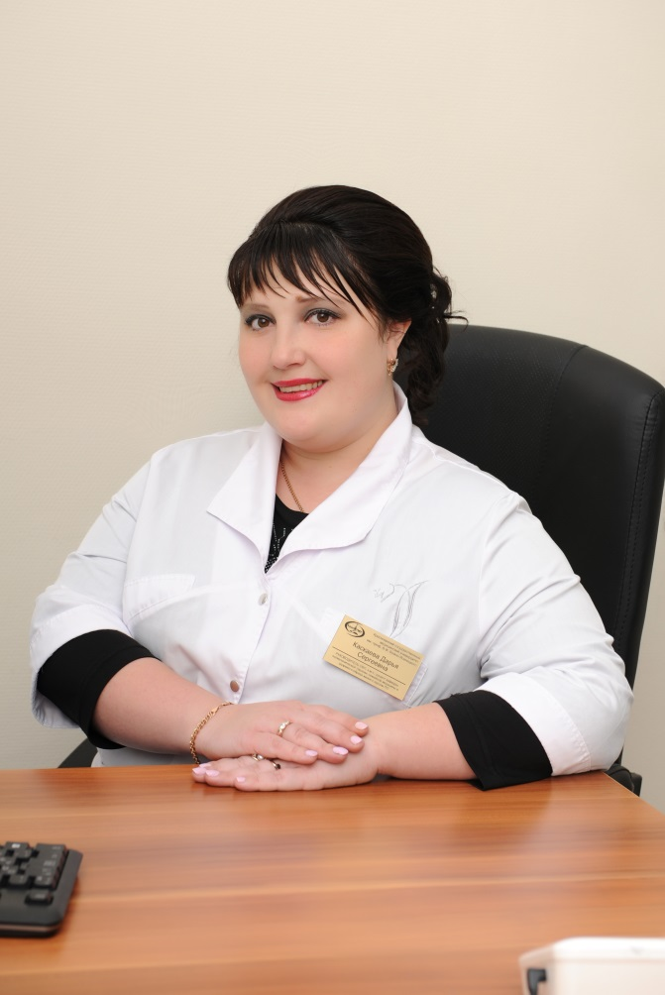
Кадровый состав отделения
РУКОВОДИТЕЛЬ – к.м.н., доцент Каскаева Д.С.

Slide 6
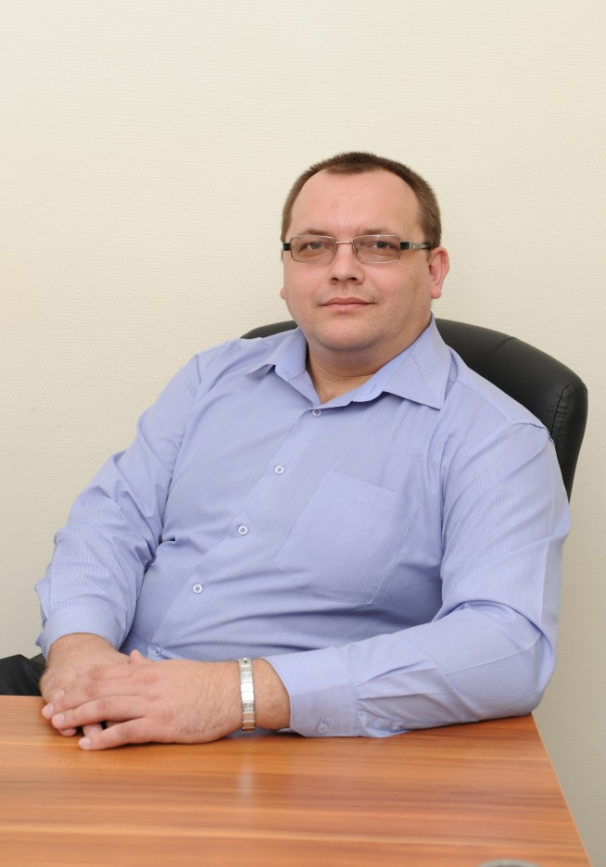
Кадровый состав отделения
ЗАМЕСТИТЕЛЬ РУКОВОДИТЕЛЯ – Иванов Ю.О.

Slide 7
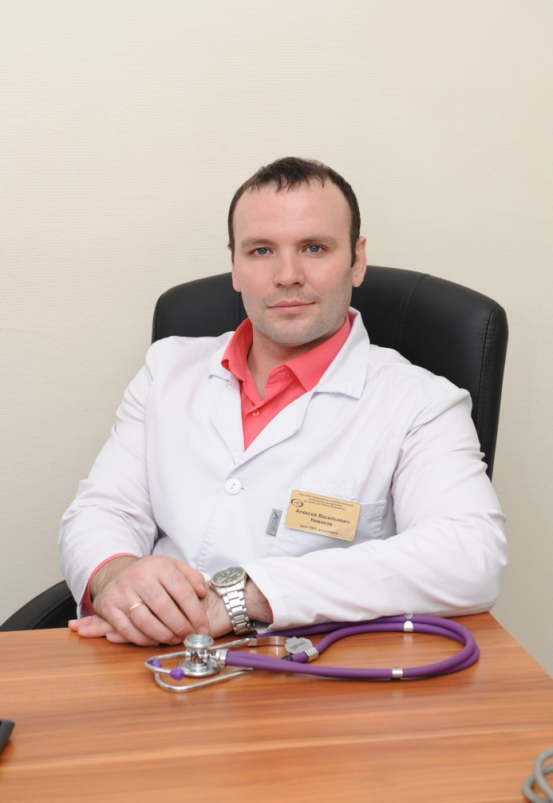
Кадровый состав отделения
ВРАЧ ОВП, к.м.н., Данилова Л.К. ВРАЧ ОВП Новиков А.В.

Slide 8
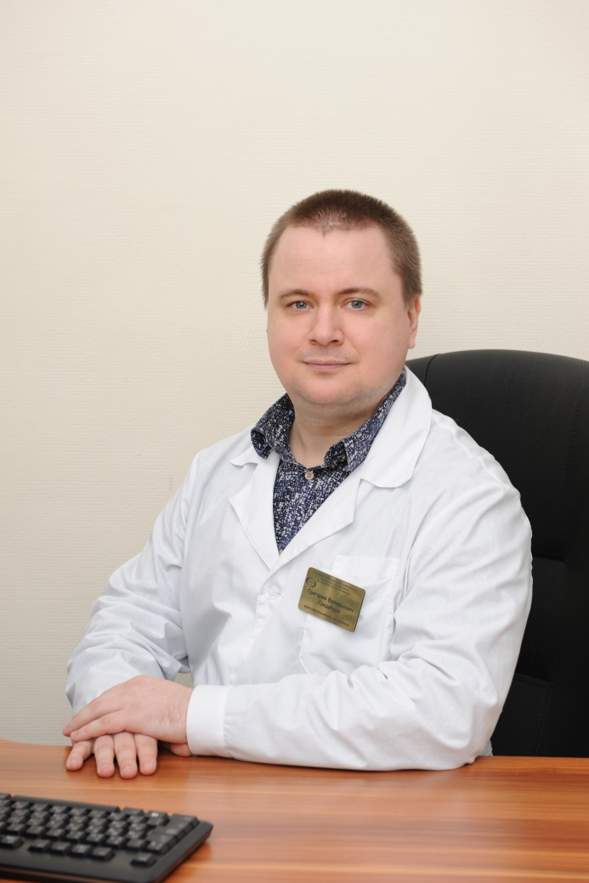
Кадровый состав отделения
ВРАЧ ГИНЕКОЛОГ, к.м.н., доцент ВРАЧ ОФТАЛЬМОЛОГ
Тутынина О.В. Гайдабура Г.В.

Slide 9
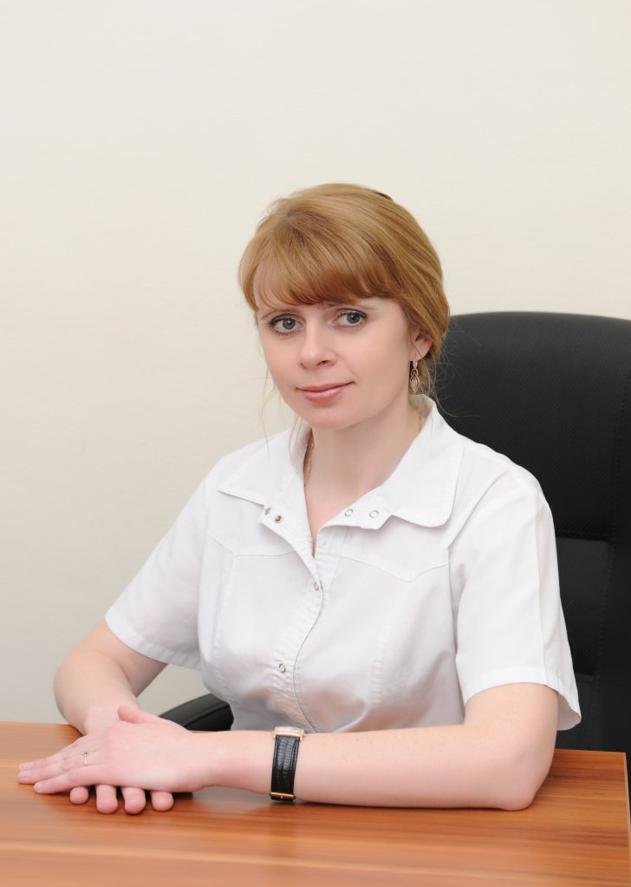
Кадровый состав отделения
МЕДИЦИНСКАЯ СЕСТРА – Стрельцова Е.В.

Slide 10
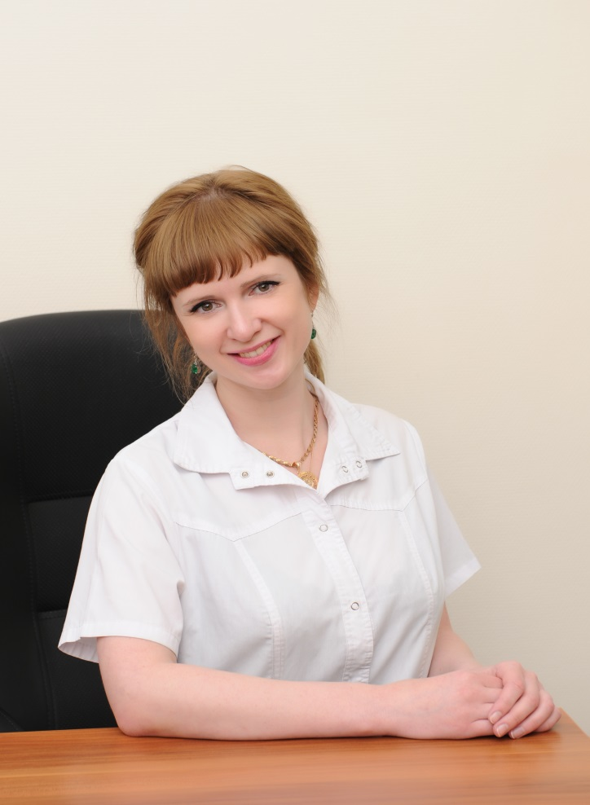
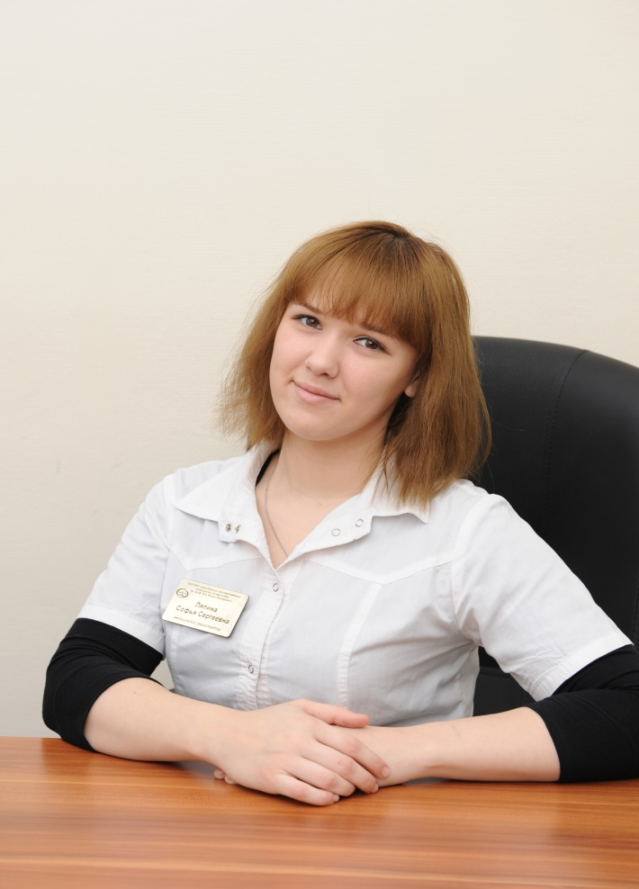
Кадровый состав отделения
МЕДИЦИНСКИЙ РЕГИСТРАТОР МЕДИЦИНСКИЙ РЕГИСТРАТОР
Андриянова М.В. Ляпина С.С.

Slide 11
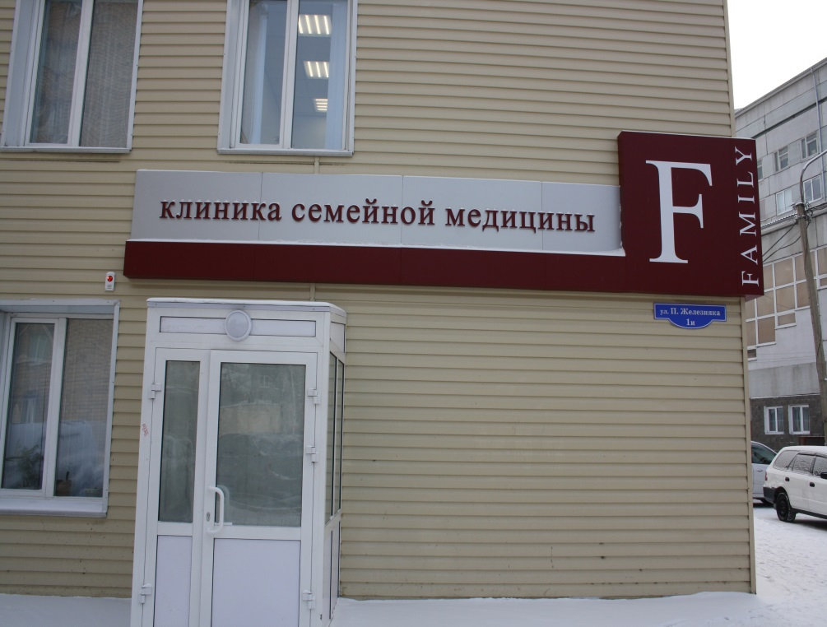
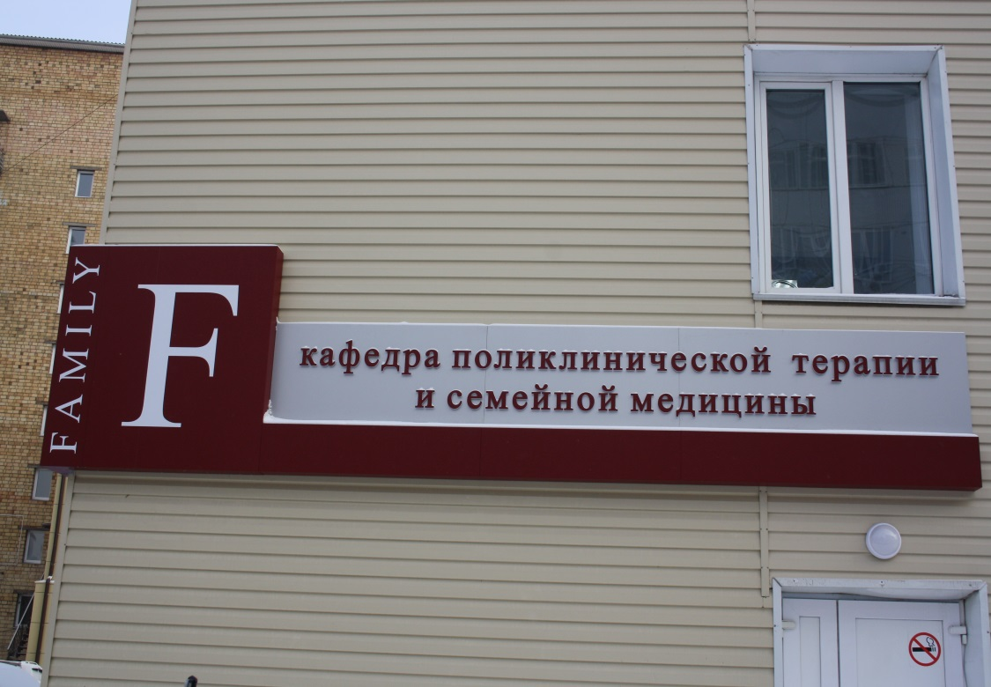
Клинические базы

Slide 12
Сотрудники Отделения ежегодно публикуют более 50 статей, в том числе более 25 в журналы перечня ВАК

Slide 13
Известность в научном обществе:
Все врачи Отделения ОВП по совместительству доценты /ассистенты разных кафедр медицинского университета

Slide 14
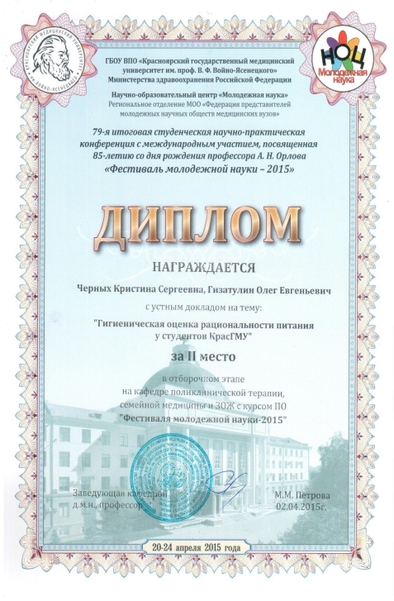
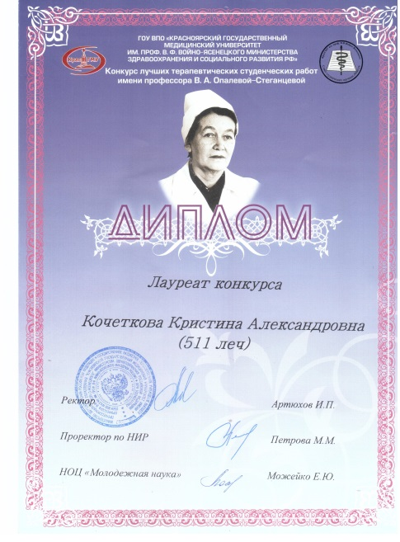
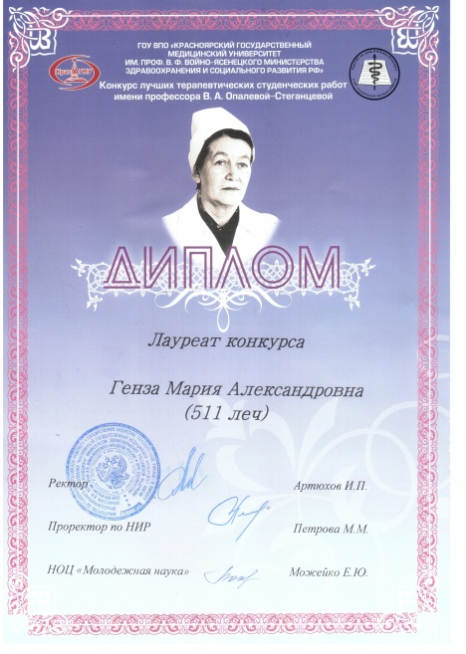
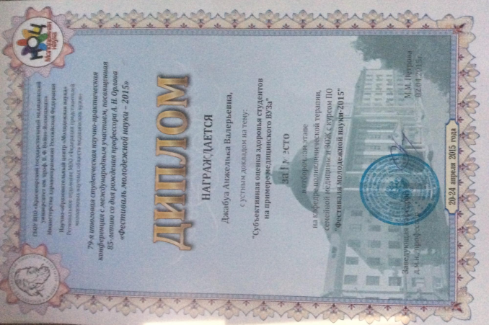
Студенческая наука:
- Ежегодно сотрудники Отделения ОВП готовят на студенческое общество более 10 докладов, занимая ежегодно призовые места, включая конкурс Опалевой Стеганцевой

Slide 15
Основные итоги работы
- Ежегодно Отделение общей врачебной практики совместно с кафедрой поликлинической терапии, семейной медицины и ЗОЖ с курсом ПО готовит интернов и ординаторов по специальности «Общая врачебная практика»
- Под руководством Руководителя Отделения ОВП Каскаевой Д.С. защищены 2 кандидатские диссертации, 2 диссертации - выполняются
- Издано 6 монографий, в том числе 2 с грифом УМО
2 Патента на изобретение
В настоящий момент 2 сотрудника Отделения ОВП (Каскаева Д.С., Тутынина О.В.) заканчивают выполнение докторских диссертаций

